Slide 1
Firmenkundenkampagne
Fokus auf unsere Stärken - bAV Produktportfolio 2023
Stand: 15.08.2022

Slide 2
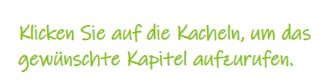


Firmenkundenkampagne & Produktportfolio 2023
1
2
3
4
Hintergründe &
Ziele
Produktportfolio
2023
Selektion, Zeitplan &
Prozesse
Informationspakete
5
6
7
EXKURS:
moderner Kollektivvertrag
EXKURS:
Versorgungsordnung
& HDI Support
Fazit & Tipps

Slide 3
Firmenkundenkampagne & Produktportfolio 2023
1
2
3
4
Hintergründe &
Ziele
Produktportfolio
2023
Selektion, Zeitplan &
Prozesse
Informationspakete
5
6
7
EXKURS:
moderner Kollektivvertrag
EXKURS:
Versorgungsordnung
& HDI Support
Fazit & Tipps

Slide 4
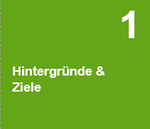



Gute Gründe für unsere Neu-Fokussierung.
Altersrente stärken!
Hohe Garantien belasten die Renditechancen
Inflation zehrt an der Werthaltigkeit der Altersrenten
Deutsche unterschätzen ihre Lebenserwartung im Schnitt um 8 Jahre¹
1 Forsa-Umfrage 02/2022 „7 Jahre länger“

Slide 5


Garantien bedarfsgerecht gestalten
„Hohe Garantien kosten Geld“
Zins | Alter 25 | Alter 45
2,25 % | 72,5 % | 87,4 %
0,9 % | 89,8 % | 97,4%
0,25 % | 100,4% | 102,8%
Tipps!
Anlage zum Rechnungszins zur Generierung
100 % Beitragsgarantie bei lfd. Beitrag
(in % des Sparbeitragssumme¹)
nicht mehr finanzierbar!
Garantien zugunsten höherer Renditechancen auf ein „gesundes“ Maß reduzieren
Mindestens 80 % Bruttobeitragsgarantie bietet arbeitsrechtliche Sicherheit und zugleich eine hohe Kapitalmarktpartizipation
Kapitalmarktorientierte Produkte erhöhen die Renditechancen deutlich
Die Chance auf höhere Leistungen zur Sicherung der Kaufkraft bietet daher mehr Sicherheit als eine nominale Garantie
!
„Nominale Garantien bieten keine Sicherheit“
Für Verbraucher ist nicht die nominale Betrachtung der Euro-Werte, sondern der Erhalt der Kaufkraft entscheidend
Kaufkraft wichtiger als Garantien!
1992
2022
Brötchen
0,16 €
0,46 €
1 l Super
0,68 €
2,05 €
!
VW Golf
9.621 €
28.500 €
„Garantien reduzieren das Renditepotenzial“
Eine Reduzierung der Beitragsgarantie auf 80% erhöht die Ablaufleistung im Schnitt um 30 %
weniger Garantie / mehr Leistung!
Beitrags-garantie | Ablaufleistung* im Median
100 % | 55.751 €
80 % | 72.222 €
60 % | 88.894 €
!
➲ Mehr erfahren:
ifa-Studie: „Sicherheit und Garantie“
¹ Quelle: eigene Berechnungen

Slide 6
Altersvorsorge braucht Inflationsschutz . . .
Formel
Jahre bis zur Halbierung des Kapitals
Tipps!
72
Inflationssatz
=
Kapitalmarktorientierte Anlagen beim Aufbau der Altersversorgung nutzen
Fonds- und indexbasierte Versicherungsprodukte bieten viele Vorteile
  Geringere Transaktionskosten
  Hohe Renditechancen
  Nachhaltigkeitsaspekte
Höhere Vorsorgebeiträge durch bAV-Systemrendite
  Staatliche Förderung
  ArbG- Zuschuss
Ein Kapital von 50.000 EUR hat bei 8 % Inflation p.a. nach
9 Jahren faktisch die Hälfte der Kaufkraft eingebüßt.
Langfristig weist die Rendite von Aktien eine positive Wechselbeziehung mit der kumulierten Inflation auf. Geldwerte sind der Inflation ausgeliefert.

Slide 7

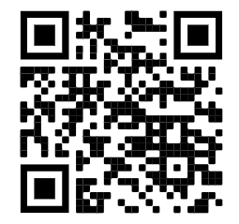
Wenn am Ende des Geldes noch Leben übrig ist . . .
Hätten Sie es gewusst?
Tipps!
Anteil der neugeborenen Mädchen, die 100 Jahre werden, beträgt¹
24 %
Lebenserwartung neugeborener Mädchen beträgt¹
93 Jahre
Verzicht auf einen festen Renten-übergang bei Tod (60%) erhöht die Altersrente im Schnitt²
+13 %
Aufbau einer garantiert lebenslangen Altersrente
wird immer wichtiger
Prioritäten setzen
  bAV-Förderung zugunsten Alters- und
  BU-Sicherung nutzen
  Hinterbliebenen-Schutz privat organisieren
Persönliche Lebenserwartung einfach mal
objektiv checken
Ø -Versorgungslücke p.M. für ArbN, die nur GRV-Anspruch haben, beträgt³
740 EUR
+ 18 %
93,1
79,1
90,1
+ 25 %
72,1
1) Forsa-Umfrage 02/2022 „7 Jahre länger“ / Statist.Bundesamt, Kohortensterbetafel Trendvariante 2 / 2) Eigene Berechnungen: Vergleich RK22 mit RAHK22 3) Studie Hans Böckler Stiftung 3/2018 „Die Versorgungslücke“

Slide 8


Unser Ziel: Für die Zukunft das Beste bieten.
HDI bAV PRODUKTPORTFOLIO 2023
„Darf´s ein bisschen MEHR sein?“
MEHR Fokus auf Altersrente
MEHR Kapitalmarktpartizipation
MEHR Inflationsausgleich
MEHR Flexibilität im Kollektivvertrag
Wir informieren Ihre Kunden!
Proaktive
Kundenansprache
Hinweis zum Anpassungsbedarf
Konkrete Handlungsempfehlungen

Slide 9
Firmenkundenkampagne & Produktportfolio 2023
1
2
3
4
Hintergründe &
Ziele
Produktportfolio
2023
Selektion, Zeitplan &
Prozesse
Informationspakete
5
6
7
EXKURS:
moderner Kollektivvertrag
EXKURS:
Versorgungsordnung
& HDI Support
Fazit & Tipps

Slide 10




HDI Produktportfolio 2023
- für die bAV
Schließung
zum 01.01.2023*
Portfolio
ab 01.01.2023
Vorteile
im Überblick
TwoTrust Kompakt
(RK22)
Direktversicherung
Unterstützungskasse
TwoTrust Selekt
(RXK22 BoLz)
Direktversicherung
Unterstützungskasse
Lösungen für alle marktrelevanten Durchführungswege
Fokussierung auf Altersrenten mit zeit-gemäßen Garantien und BU-Lösungen
Kapitalmarktorientierte Produkte mit
hohen Ertragschancen und wirkungsvollen Sicherungsmechanismen
Individueller, steigender Todesfallschutz
mit jeder Beitragszahlung
Ausgezeichnete Produkte mit fairer Günstigerprüfung und flexiblen Gestaltungsoptionen
Unternehmensrente
(RAHK22)
Direktversicherung
Unterstützungskasse
SafeInvest
(FRWL22 BoLz)
Direktversicherung
* Beachten Sie weitere Tarifschließungen in der
1. + 3. Schicht. Siehe vollständige HDI Tarifübersicht
2023 im Modernen Kollektivvertrag (Vgl. Kapitel 5)
Gut zu wissen
Unveränderte Fortführung der Bestände/ Dynamiken
Neu-Abschlüsse für o.g. Produkte in 2022 (Antragsschluss beachten)
On Top ✓
Ab 2023 vom modernen HDI Kollektivvertrag profitieren (s. Kapitel 5)
EGO Top
Direktversicherung
(SBU/ BUZ-B/BR)
Unterstützungskasse
(BUZ-B/BR)

Slide 11


Produktportfolio 2023 – TwoTrust Selekt
Ein Blick ins Detail
mind. 90% Beitragsgarantie
mehr Infos in der ToolBox
Indexkomponente
MulitSelekt Konzept
Kaptalmarktverluste
ausgeschlossen
mind. 90% Beitragsgarantie
mehr Infos in der ToolBox
Indexkomponente
MulitSelekt Konzept
Kaptalmarktverluste
ausgeschlossen
Direktversicherung & Unterstützungskasse
Detaillierte Informationen
in der
Best4bAV ToolBox
neu
neu
Flexible Förderoptionen
3/63 & 10a
in der Direktversicherung
Auch als Kurzläufer
möglich
im Firmen-Kollektivgeschäft
nur 2 Jahre
Keine Mindestbeitrags-summe
(mtl. Mindestbeitrag bei
DV: 20 € < 40 J. Laufzeit l
10 € > 40 J. Laufzeit
UK: 25 €)
TwoTrust Selekt

Slide 12







TwoTrust Selekt mit cleverer Indexanlage
Gewinne sichern – Verluste ausschließen
Das Prinzip
Ein Beispiel
MSK
+10 % p.a.
Gewinn gesichert!
oder
Kein Verlust!
366 €
Ab dem 2. Jahr:
Beteiligung am MSK
MSK
-12% p.a.
Im 1. Jahr keine Beteiligung am MSK.
Mtl. Verzinsung der Sparbeiträge gem. aktueller Deklaration*
1.200 €
Sichere Verzinsung im Deckungsstock gemäß aktueller Deklaration¹
Gewinn gesichert!
0 €
Jährliche Erträge aus dem MultiSelekt Konzept (MSK)
MSK
+5% p.a.
3.660 €
1.200 €
…
Kunde wählt jedes Jahr die Art der Überschussbeteiligung für sein Vertragsguthaben.
60 €
2.460 €
1.200 € Beitag lfd
Das MultiSelekt-Konzept
1.200 €
&
1.200 €
Deutschland
(DAX)
USA
(S&P 500)
1.200 €
1.200 €
USA
(NASDAQ)
China
(Hang Seng)
1. Jahr
2. Jahr
3. Jahr
4. Jahr
Schweiz
(SMI)
Südkorea
(KOSPI)
Jährliche Erträge aus MSK im Bezug auf das Vertragsguthaben am Ende des Vorjahres
Beteiligung an Aktienindizes
Vertragsguthaben, das an der Entwicklung des MSK beteiligt ist
Unterjährig mit der Deklaration verzinste Sparprämie*
Ein Stabilitätssystem überwacht die Schwankung am Aktienmarkt und legt die
Beteiligung im MSK monatlich fest.
Todesfall-Leistung wächst mit dem Vertragsguthaben
Kombination von mehreren Regionen und Branchen führt zu einer höheren Stabilität.
¹ Deklaration 2022/2023: 2,85 % Gesamtverzinsung
* Eine Veränderung der Überschussverwendung ist ab dem 2. Versicherungsjahr möglich.

Slide 13

TwoTrust Selekt hat sich bewährt!
Top-Performance
Gesamtrendite seit Auflage (2017)
Ø 4%
Ø 3%
(Vertragsbeginn*)
* Stand 13.06.2022

Slide 14



Produktportfolio 2023 – SafeInvest
Ein Blick ins Detail
80%
Beitragsgarantie
mehr Infos in der ToolBox
Bis 100 %
Kapitalmarkt-
partizipation
3 Investment-Portfolios –
inkl. Nachhaltigkeit
Direktversicherung
Detaillierte Informationen
in der
Best4bAV ToolBox
80 %
Börsencrash-
Airbag
Zusätzliche
Garantie-komponenten
Lock-in/ wachsende Garantie/
Kapital-Ablaufmanagement
Flexible
Optionen
variable Beitragsanpassung/ Dynamik unbegrenzt abwählbar/ flexibler Rentenbeginn
SafeInvest

Slide 15

HDI SafeInvest Direktversicherung – der Doppel-Motor
Je nach Marktsituation
wird monatlich
automatisch zwischen „Safe“ und „Invest“ umgeschichtet.
Kundenindividuell!
Konventionelles Guthaben
Safe
Anlage im Deckungsstock der HDI Leben
mit 0,25% Rechnungszins p.a.
Verzinsung mit den aktuellen Überschüssen
Deklaration 2022: 3,0% Gesamtverzinsung; 2,0% lfd. Verzinsung
Wahl zwischen drei Investment-Portfolios –
für jeden Kundentyp die richtige Variante
Festlegung auf ein Portfolio, keine Aufteilung
Invest
„Börsencrash-Airbag“? Das ist safe!
→ 80% monatliche Wertsicherung

Slide 16




HDI SafeInvest Direktversicherung –
Der Inflationsretter
Wahl zwischen 3 Investment-Portfolios:
Rendite pro Jahr (in %)*
27,0
1 Jahr
Perfor-mance-Sieger!
Chancenorientiertes
Investment
Ab sofort nachhaltig
20,5
1 Jahr
18,2
1 Jahr
13,4
3 Jahre
9,4
5 Jahre
10,6
3 Jahre
Stabilitäts-
Investment
7,7
5 Jahre
7,9
3 Jahre
4,2
Das ist safe!
Bandbreite der Rendite p.a. für 17 Wettbewerbs-Fonds mit 80% Wertsicherung*
1 Jahr: von - 4,1% bis 21,2% → davon nur 3 Produkte > 18% p.a.
3 Jahre: von 0,1% bis 9,1% → davon nur 2 Produkte > 8% p.a.
5 Jahre: von - 0,1% bis 6,6% → davon nur 1 Produkt > 6% p.a.
Mit unseren Portfolios ganz vorn mit dabei!
Chancenorientiertes
nachhaltiges Investment
*) Renditeangaben beziehen sich jeweils auf das/die letzte/n Jahr/e. Es können daraus keine zukünftigen Entwicklungen abgeleitet werden. Stand: 12/2021

Slide 17
Firmenkundenkampagne & Produktportfolio 2023
1
2
3
4
Hintergründe &
Ziele
Produktportfolio
2023
Selektion, Zeitplan &
Prozesse
Informationspakete
5
6
7
EXKURS:
moderner Kollektivvertrag
EXKURS:
Versorgungsordnung
& HDI Support
Fazit & Tipps

Slide 18
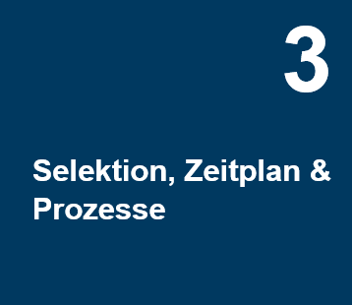

Selektion der HDI Firmenkunden
        HDI Leben bAV-Bestandskunden mit Neuabschlüssen ab dem 01.01.2019
        Selektion aller Kollektiv- und Sammelversicherungsverträge
        (keine Verwaltungsabkommen)
        Selektion nach allen
        betroffenen Produkten
        Filterung von Firmenleistungsplänen der
        HDI-Unterstützungskasse
        Bündelung auf Abkommensebene
        Anschreiben der identifizierten Abkommenspartner mit mehr als
        einem Einzelvertragsabschluss

Slide 19




Clusterung der Anschreibeaktion
Gruppe 1
Hinweis:
Verpflichtende Anschreibeaktion des Risikoträgers - Abwahl nicht möglich
Gruppe 2
Absender
HDI Leben
Absender
HDI Unterstützungskasse
Adressat
Firmenkunden,
die von Tarifschließung betroffen sind
TwoTrust Kompakt (RK22)
Unternehmensrente (RAHK22)
Adressat
Trägerunternehmen,
die von Tarifschließung betroffen sind
TwoTrust Kompakt (RK22)
Unternehmensrente (RAHK22)
ANLAGE (optional)
Angebot zur Umstellung
„Moderner Kollektivvertrag“,
sofern bisher noch nicht erfolgt
(s. Kapitel 5)
Besondere Informationen
Unternehmen mit individuellen Firmen-Leistungsplänen
Ihre HDI-Ansprechpartner stehen zur Seite
RAHK: HDI bAV-Spezialisten begleiten den Prozess proaktiv
HDI bAV-Spezialisten unterstützen proaktiv und begleiten auf
Wunsch den Prozess

Slide 20






Zeitplanung Standardfall
TwoTrust Kompakt - Direktversicherung
Gespräch mit Firmenkunden
August
September
Oktober
November
Dezember
18/19.
08.2022
22./23.
08.2022
27.10.2022
31.12.2022
Multiplikatoren informieren ihre Vertriebspartner und begleiten den weiteren Vertriebsprozess
Briefversand an
Firmenkunden¹
… Zeit für vertriebliche Nutzung - Intensivierung der Kundenbeziehung, Umstellung auf den Modernden Kollektivvertrag …
Antrags-
schluss
HDI Leben beachten!
Schließung
der betroffenen Tarife
Auslieferung
Infopaket für
den Vertrieb
Informations-veranstaltung für Multiplikatoren
Nutzen Sie jetzt die Zeit:
Gehen Sie auf Ihre Gesprächspartner zu, um zu informieren.
Bei Bedarf unterstützen
Ihre HDI-Ansprech-partner
¹ Standardfall - RK (Direktversicherung)

Slide 21

Zeitplanung Sonderfall – Unternehmensrente und Firmenleistungsplan
Unterstützung durch die HDI bAV-Spezialisten
Gespräch mit Firmenkunden
August
September
Dezember
18/19.
08.2022
22./23.
08.2022
20.09.2022
23.09.2022
31.12.2022
Unterstützender Einsatz durch die HDI
bAV-Spezialisten²
Briefversand an
Firmenkunden³
Antrags-
schluss
HDI Leben beachten!
Schließung
der betroffenen Tarife
Zwingender Rücklauf der Firmenkunden-entscheidung
Auslieferung
Infopaket für
den Vertrieb
Informations-veranstaltung für Multiplikatoren
Nutzen Sie unseren bAV- Support
² Unterstützung durch die HDI bAV-Spezialisten
Informieren / Firmenkundenwunsch bzw. -bedarf
ermitteln/bei arbeitsrechtlichen Fragestellungen
unterstützen
RAHK (U-Kasse, Direktversicherung)
RK mit Firmenleistungsplan (U-Kasse)
³Sonderfall
RAHK (U-Kasse, Direktversicherung)
RK mit Firmenleistungsplan (U-Kasse)
Briefversand per E-Mail an Vertriebspartner
(über HDI-Ansprechpartner)
Kombination (U-Kasse + Direktversicherung)
Kombination (RK + RAHK)

Slide 22
Firmenkundenkampagne & Produktportfolio 2023
1
2
3
4
Hintergründe &
Ziele
Produktportfolio
2023
Selektion, Zeitplan &
Prozesse
Informationspakete
5
6
7
EXKURS:
moderner Kollektivvertrag
EXKURS:
Versorgungsordnung
& HDI Support
Fazit & Tipps

Slide 23

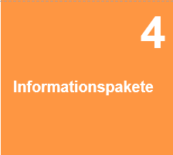
Das Paket für unsere Vertriebspartner
Liste der betroffenen Abkommen
Vertriebs-partner-
Information
Moderner Kollektiv-vertrag mit Tarifliste 2023
Muster-Anschreiben inkl. Anlagen

Slide 24

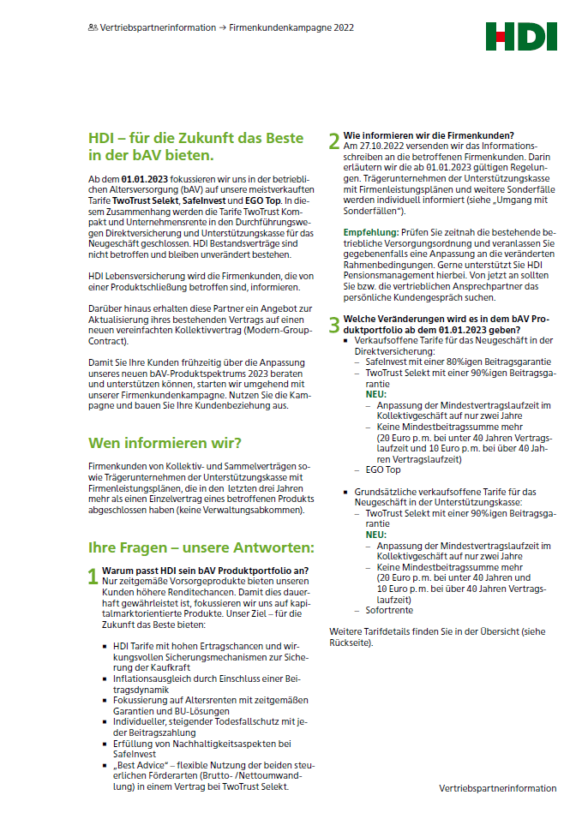



Das Paket für unsere Vertriebspartner – ganz konkret
Kundenlisten & Vertriebspartner-Information
Abkommensliste
Listen der betroffenen Abkommen
Kontaktdaten der Firmen / Name der Trägerunternehmen, Abkommensnummer und betroffene Produkte
Vertriebspartner-Information
weiterführende vertriebliche Informationen rund um die Firmenkundenkampagne

Slide 25
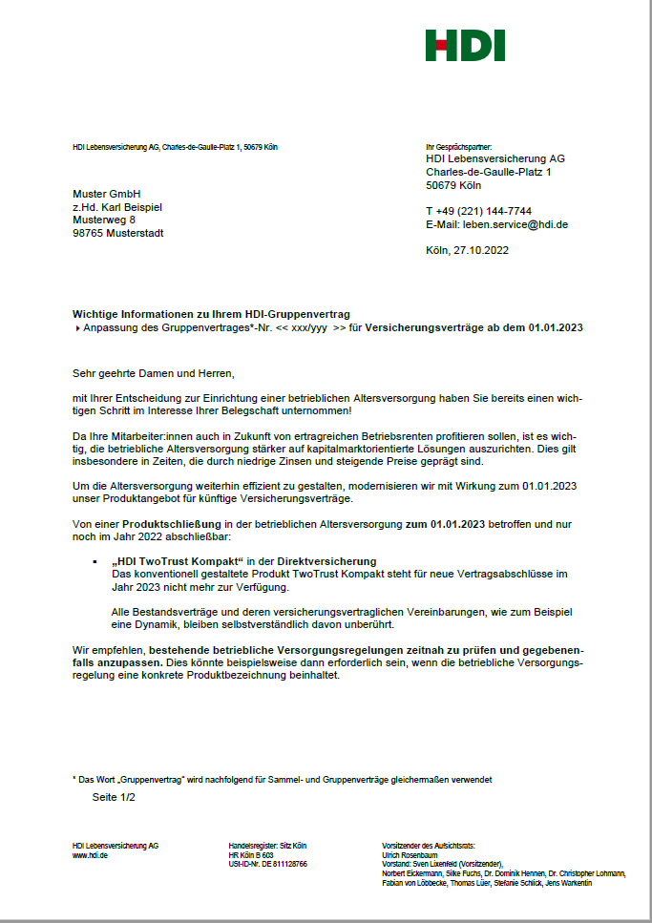
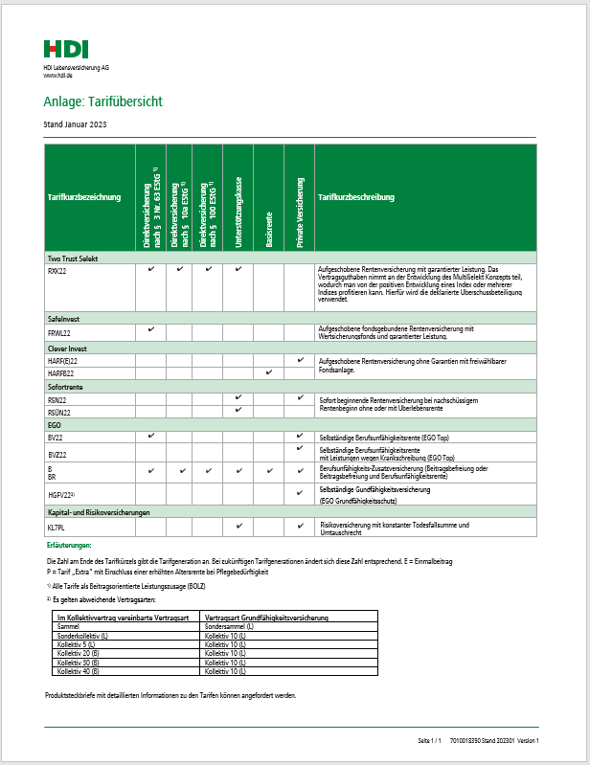
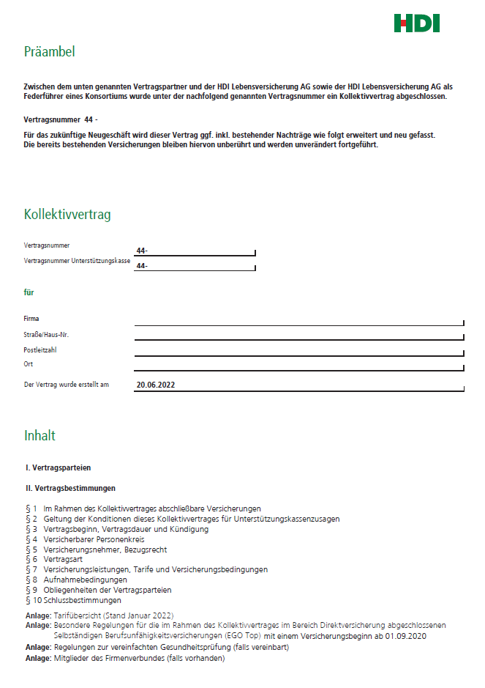
Das Paket für unsere Vertriebspartner – ganz konkret
Musteranlagen
Unterlagen
in der
Best4bAV ToolBox
Anschreiben
für Firmenkunden
Anlage 1
HDI-Tarifliste 2023
Anlage optional
Moderner Kollektivvertrag mit Tarifübersicht

Slide 26
Firmenkundenkampagne & Produktportfolio 2023
1
2
3
4
Hintergründe &
Ziele
Produktportfolio
2023
Selektion, Zeitplan &
Prozesse
Informationspakete
5
6
7
EXKURS:
moderner Kollektivvertrag
EXKURS:
Versorgungsordnung
& HDI Support
Fazit & Tipps

Slide 27


Exkurs: Moderner HDI Kollektivvertrag –
Einfacher ist leichter
✓ Vermeidung von künftigen Nachträgen
Moderne Vertragsgestaltung
Universalvertrag mit attraktiven Features
  Maximal versicherbarer Personenkreis
  inkl. der Familienangehörigen
  Gilt für alle Durchführungswege der bAV
  und der privaten Altersvorsorge
  Optional mit BU-Absicherung möglich
  Zugang zu allen verkaufsoffenen HDI Tarifen
  inkl. Grundfähigkeitsabsicherung ab 10/2022
  Listenmäßige Anmeldungen möglich
  Alle bisherigen Konditionen bleiben unverändert
Einfache Umstellung
Keine Rücksendung des Umstellungsangebots erforderlich
Annahme einfach durch
nächste bAV Neu-Anmeldung erklären
alternativ kann Zustimmung oder Ablehnung gesondert erklärt werden
Nach Umstellung geht Zusammenfassung in 2023 zu

Slide 28
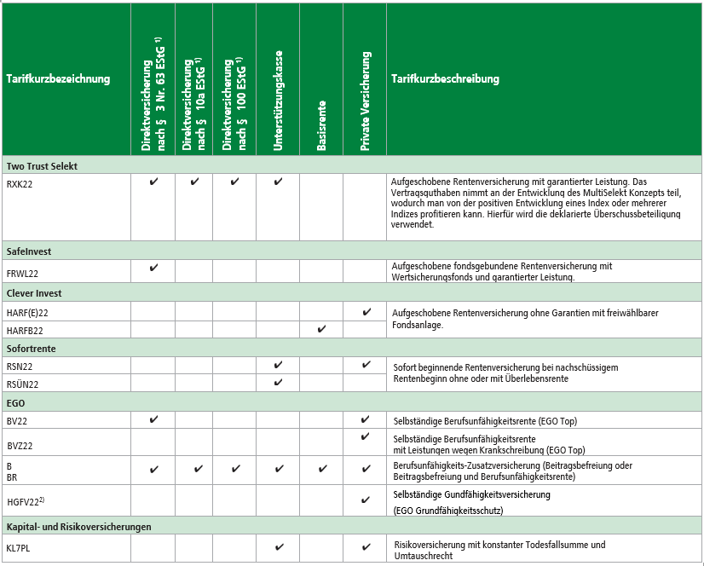
Moderner Kollektivvertrag –
HDI Tarifliste 2023
Jetzt umsteigen und Vorteile nutzen!
bAV-Produkte
pAV-Produkte/
Basis-Produkt
BU-Produkte
- bAV
- Basis-Rente
- pAV
Neu: Grundfähigkeits-absicherung (pAV)

Slide 29
Firmenkundenkampagne & Produktportfolio 2023
1
2
3
4
Hintergründe &
Ziele
Produktportfolio
2023
Selektion, Zeitplan &
Prozesse
Informationspakete
5
6
7
EXKURS:
moderner Kollektivvertrag
EXKURS:
Versorgungsordnung
& HDI Support
Fazit & Tipps

Slide 30
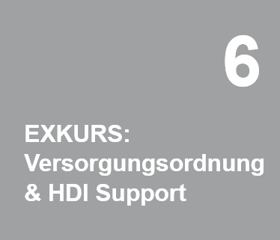




Exkurs: Versorgungsordnung –
Prüfen, ggf. anpassen & unterstützen
Versorgungsordnung
prüfen & ggf. anpassen
Eine betriebliche Versorgungsordnung (z.B. Betriebsverein-barung, Gesamtzusage) ist im Rahmen einer Produktschließung zu prüfen, ob die damit verbundene arbeitsrechtliche Zusage und die Finanzierung (Versicherungsleistung) für Neu-Anmeldungen weiterhin zusammen passen.
Unterstützungskasse
prüfen & differenzieren
    Bei Einzelleistungsplänen (TwoTrust Kompakt) besteht aufgrund der Produktschließung kein Anpassungsbedarf. Für die Unternehmensrente existieren ausschließlich Firmenleistungspläne. Bei den Firmenleistungsplänen (auch TwoTrust Kompakt) sind i.d.R. Anpassungen erforderlich.
Service
wir unterstützen auch vor Ort
TwoTrust Kompakt und Einzelleistungsplan: Bei Fragen steht Ihr zuständiger HDI-Ansprechpartner zur Verfügung.
Firmenleistungsplan: Hier gehen unsere bAV-Spezialisten proaktiv auf die jeweiligen Vertriebspartner zu, um den Prozess abzustimmen und zu begleiten.

Slide 31

Prüfung der Versorgungsordnung -
Unser Service für Sie und Ihre Firmenkunden
ANALYSE
Bestehende Versorgungsordnung (VO)
(z.B. Betriebsvereinbarung, Gesamtzusage)
auf Änderungsbedarf¹ prüfen
Hinweis:
Für unveränderten HPM Versorgungsordnungen besteht aufgrund Produktschließung kein Anpassungsbedarf!
  nein
  ja
Hinweis:
Extern erstellte oder veränderte HPM Versorgungsordnungen sind ggf. anzupassen
  Handlungsbedarf?
KONZEPT &
UMSETZUNG
Unterstützung durch
HDI-Ansprechpartner
Kapitalmarktorientierte
HDI-Produktlösung
für künftige Neuverträge wählen
Ggf. Abstimmung mit Betriebsratsgremien
Versorgungsordnung anpassen²
Angebot bis 31.12.2022:
HPM Recht erstellt VO-Nachtrag zum Pauschalpreis 225 € zzgl. USt
Kapitalmarktorientierte HDI-Produktlösung für künftige Neuverträge wählen
Unterstützung durch HDI
bAV Spezialist
KOMMUNIKATION
Unterstützung durch
HDI-Ansprechpartner
Kommunikation mit der Belegschaft
Beratung der Mitarbeiter:innen
¹ z.B. bei Nennung einer Produktbezeichnung und/oder einer konkreten Leistungsart
² VO wurde extern erstellt bzw. die von HPM Recht erstellte VO wurde extern geändert: Zu dem in der VO erforderlichen Anpassungsbedarf, der sich aus der Produktschließung ergibt, erstellt HPM Recht auf Wunsch einen Nachtrag zum Pauschalpreis
von 225,- € zzgl. USt. Für evtl. weiteren Änderungsbedarf wird wir auf Wunsch ein individuelles Angebot erstellt

Slide 32
Prüfung der Leistungspläne der Unterstützungskasse -
Wir unterstützen Sie und Ihre Firmenkunden
ANALYSE
Bestehende Leistungspläne der
HDI-Unterstützungskasse auf
Änderungsbedarf¹ prüfen
Einzelleistungsplan:
Bei Einzelleistungspläne besteht aufgrund Produktschließung (TwoTrust Kompakt) kein Anpassungsbedarf!
  nein
  ja
Firmenleistungsplan:
Bei Firmenleistungspläne (Unternehmensrente/TwoTrust Kompakt) sind i.d.R. zu beenden und neu einzurichten¹
  Handlungsbedarf?
KONZEPT &
UMSETZUNG
Einzelleistungsplan wird fortgeführt
Kapitalmarktorientierte
HDI-Produktlösung (TwoTrust Selekt)
für künftige Neuverträge vereinbaren
Firmenleistungsplan anpassen¹
HDI bAV-Spezialisten gehen proaktiv auf die jeweiligen Vertriebspartner zu, um den Prozess abzustimmen und zu begleiten
Kapitalmarktorientierte HDI-Produktlösung (TwoTrust Selekt) für künftige Neuverträge vereinbaren
Unterstützung durch
HDI-Ansprechpartner
Unterstützung durch HDI
bAV Spezialist
KOMMUNIKATION
Unterstützung durch
HDI-Ansprechpartner
Kommunikation der Veränderung durch ArbG
(verpflichtend für Firmenleistungspläne)
Beratung der Mitarbeiter:innen
¹ z.B. bei Nennung einer Produktbezeichnung und/oder einer konkreten Leistungsart sind Firmenleistungspläne i.d.R. zu beenden und mit dem HDI TwoTrust Selekt neu einzurichten

Slide 33
Firmenkundenkampagne & Produktportfolio 2023
1
2
3
4
Hintergründe &
Ziele
Produktportfolio
2023
Selektion, Zeitplan &
Prozesse
Informationspakete
5
6
7
EXKURS:
moderner Kollektivvertrag
EXKURS:
Versorgungsordnung
& HDI Support
Fazit & Tipps

Slide 34






Die HDI-Firmenkundenkampagne auf einen Blick
Fokus auf Kapitalmarkt legen &
mehr Chancen nutzen
Kunden informieren, beraten &
unterstützen
Produkt-schließungen zum 01.01.2023
Versorgungsregelung & Leistungspläne prüfen
HDI –
Ihr Partner für die Zukunft.
Detaillierte Informationen
in der
bAVdigital
ToolBox
Mit zusätzlichen
Services punkten
Kompetent zusammen-arbeiten
Digitale Mehrwerte bieten

Slide 35


Slide 36
Copyright Hinweise.
Die im Rahmen dieser Präsentation verwendeten Folien und sonstigen Unterlagen geben unsere aktuelle Einschätzung auf der Basis der derzeit geltenden Gesetze und ihrer Auslegung wieder.
Die Präsentation ist unter vortragsdidaktischen Aspekten erstellt und erhebt keinen Anspruch auf Vollständigkeit. Sie ist damit weder geeignet, eine Beurteilung im konkreten Einzelfall abzuleiten, noch kann sie als Basis für vertragliche Vereinbarungen herangezogen werden.
Durch die Überlassung der Präsentation wird eine Haftung unseres Unternehmens gegenüber dem Teilnehmer der Präsentation oder dritten Personen in keiner Weise begründet. Die Inhalte dieser Präsentation sind das geistige und wirtschaftliche Eigentum unseres Unternehmens und unterliegen unserem Copyright. Das bedeutet, dass sie vom Empfänger nur für eigene Zwecke verwendet werden dürfen.
Jede weitere Verwendung, insbesondere die Weitergabe an dritte Personen im Original, als Kopie, in Auszügen oder auf elektronischem Weg, bedarf der ausdrücklichen schriftlichen Zustimmung des Eigentümers.

